Slide 1

Лабораторные работы 1-2
Команда 14

Slide 2
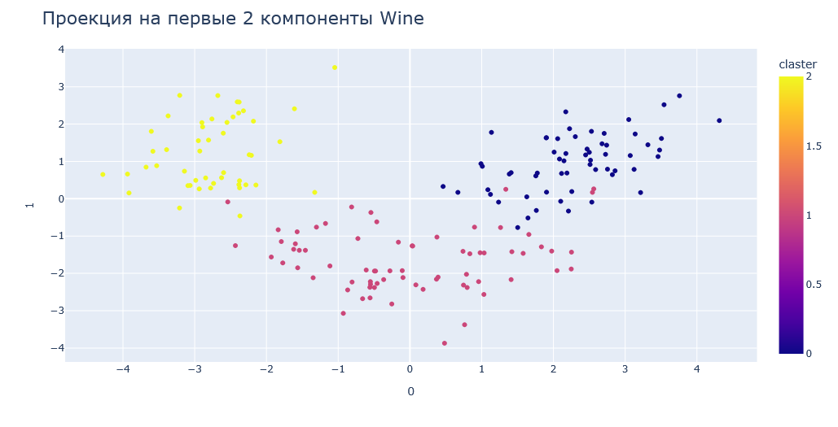
Лабораторная 1
PCA
Постановка задачи: классификация датасет Wine
(13 признаков, 3 класса)
- Wine
basic f1 = 0.97
5 pca f1 = 0.92

Slide 3
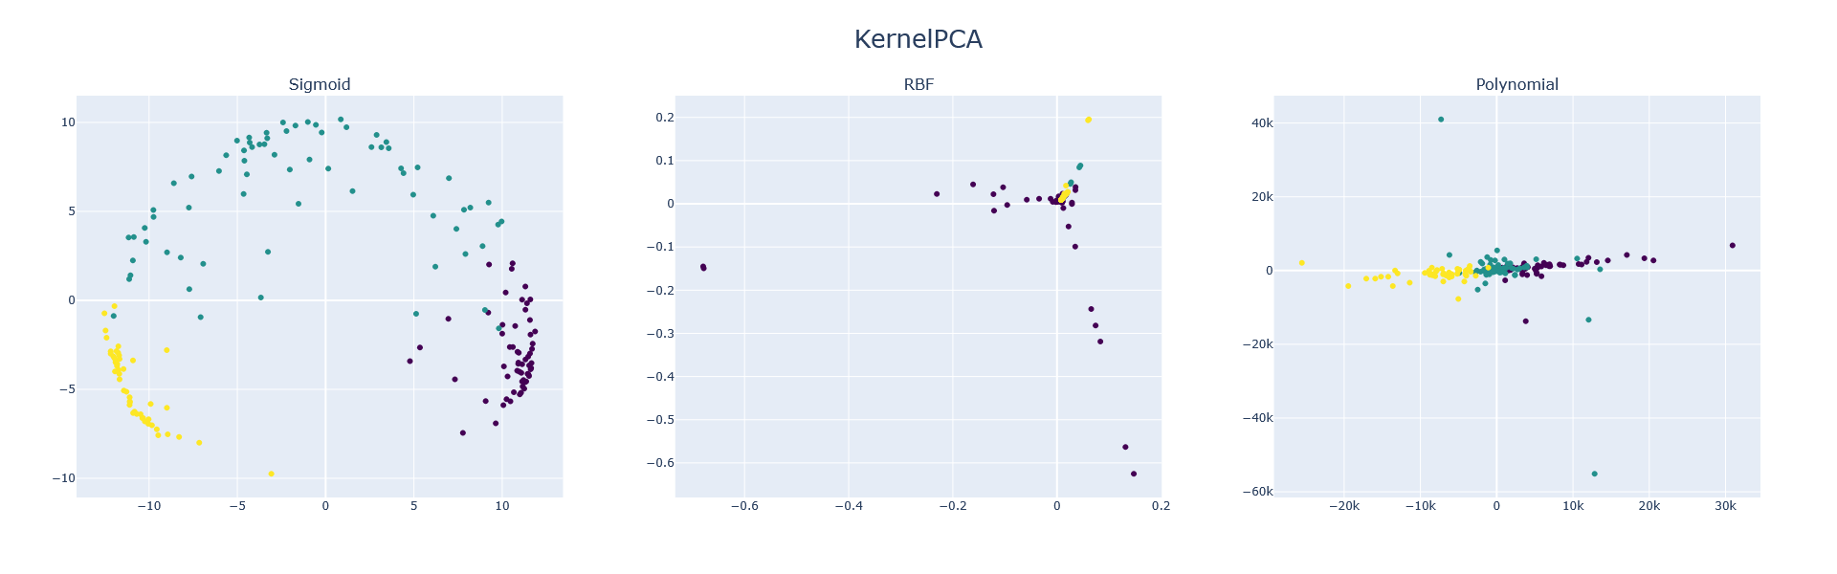
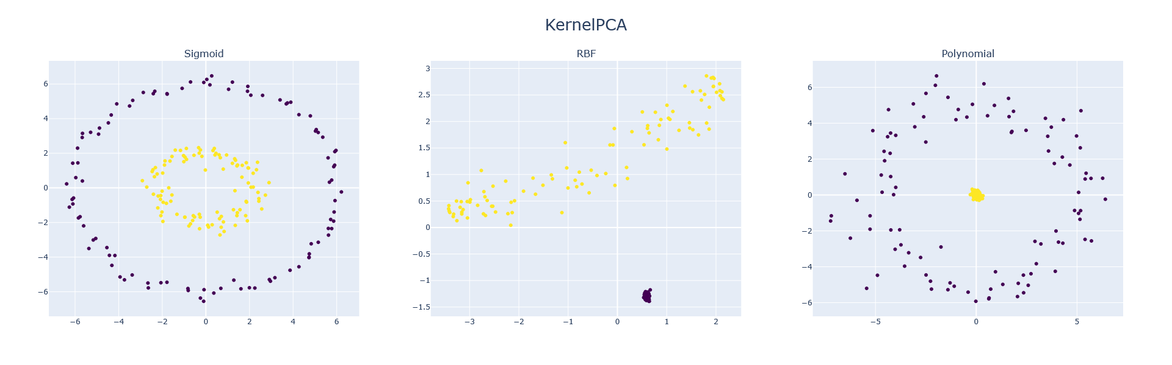
Лабораторная 1
KernelPCA
- Wine
basic f1 = 0.97
sigmoid f1 = 0.95
- Make circles
basic f1 = 0.5
rbf f1 = 1

Slide 4
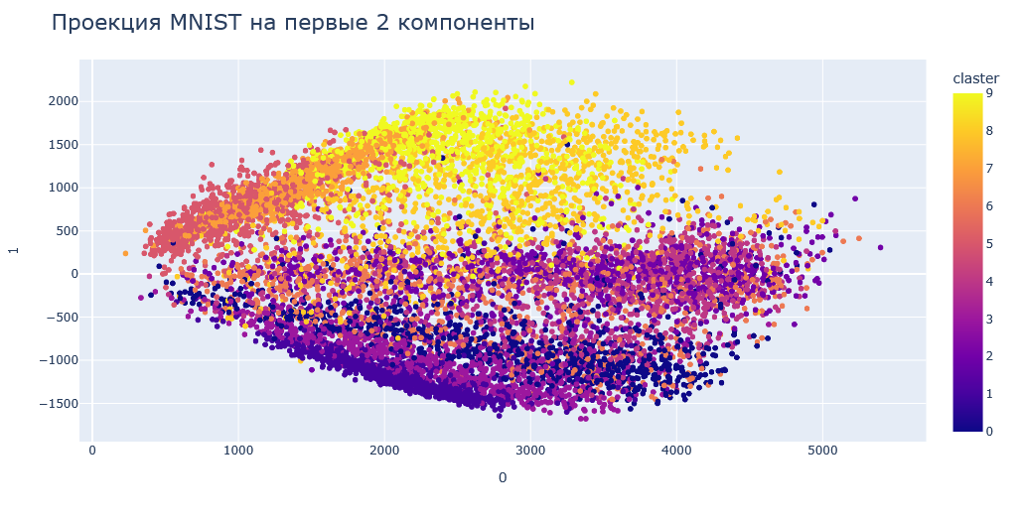
Лабораторная 1
Сжатие MNIST (784 признака 10к записей)
basic f1 = 0.71
150 PCA f1 = 0.66

Slide 5
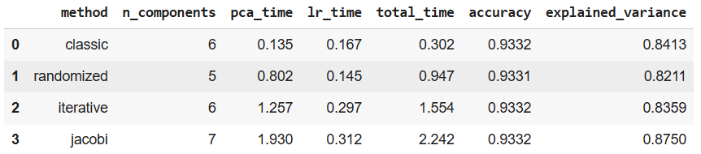
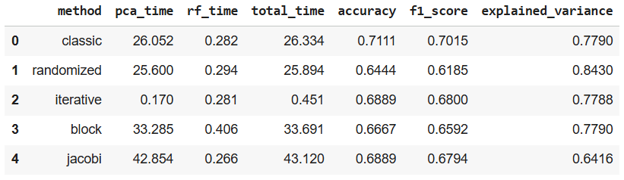
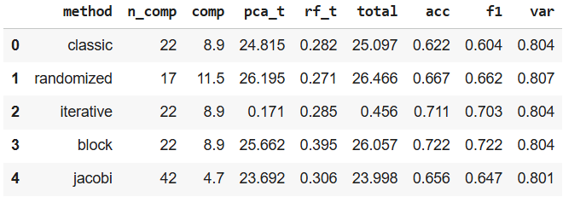
Лабораторная 1
Реализация альтернативных методов сингулярного разложения
Л4 размерность 75000 * 8
MNIST сэмпл 300, кол-во компонент фикс - 20 (модель RFC)
сжатие 196 - > 20 (9,8 раз)
MNIST сэмпл 300, авто выбор компонент по порогу 80%, (модель RFC)

Slide 6
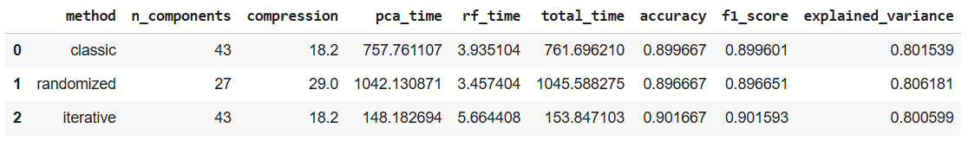
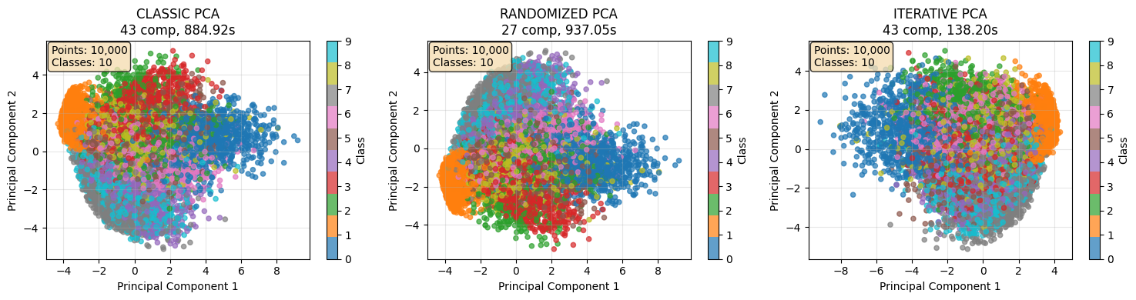
Лабораторная 1
Реализация альтернативных методов сингулярного разложения
MNIST выборка 10000 * 784
Время обучения модели на оригинальных данных: 6.239 сек
Accuracy: 0.9307
F1-score: 0.9306

Slide 7
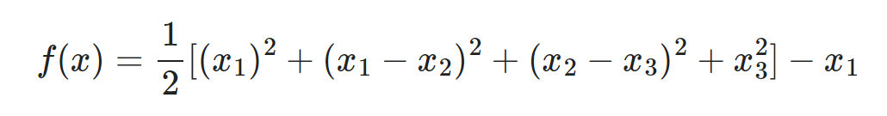
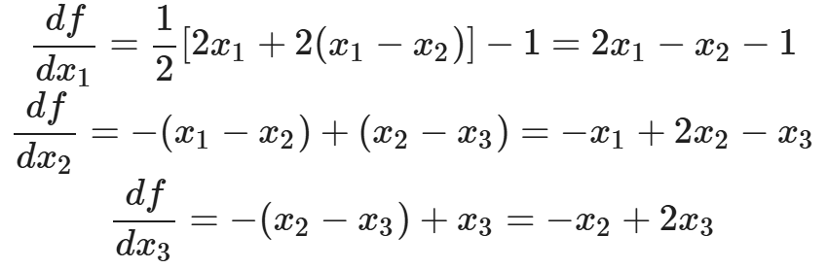
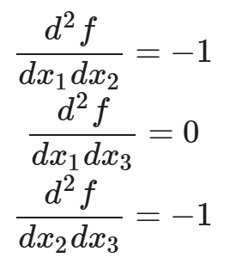
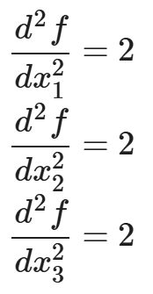
Лабораторная 2
Постановка задачи: минимизация целевой функции
Для применения методов оптимизации нужно показать дважды дифференцируемость и выпуклость целевой функции. Выпишем частные производные:

Slide 8
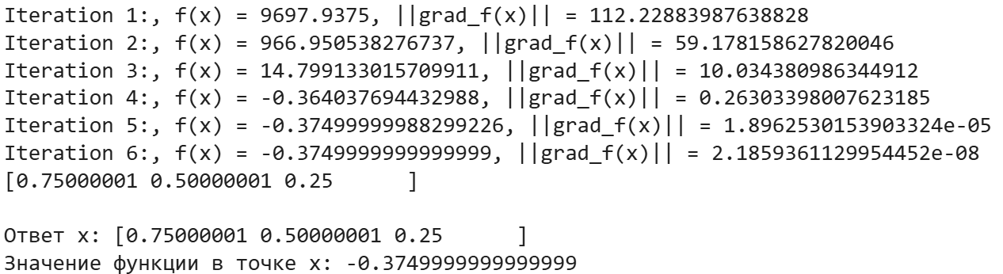
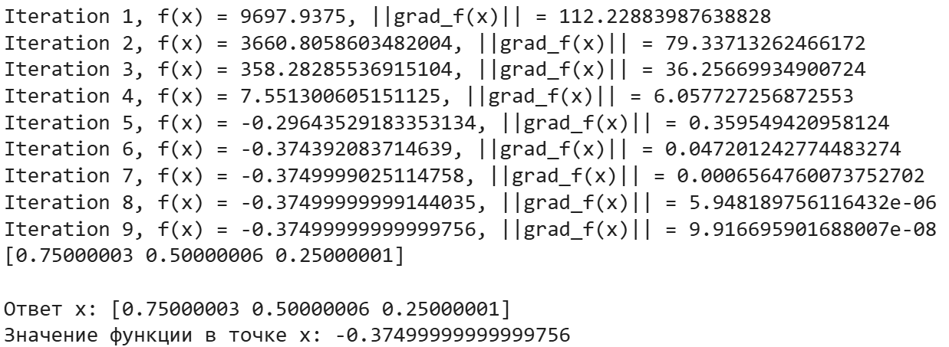
Лабораторная 2
BFGS
L-BFGS

Slide 9
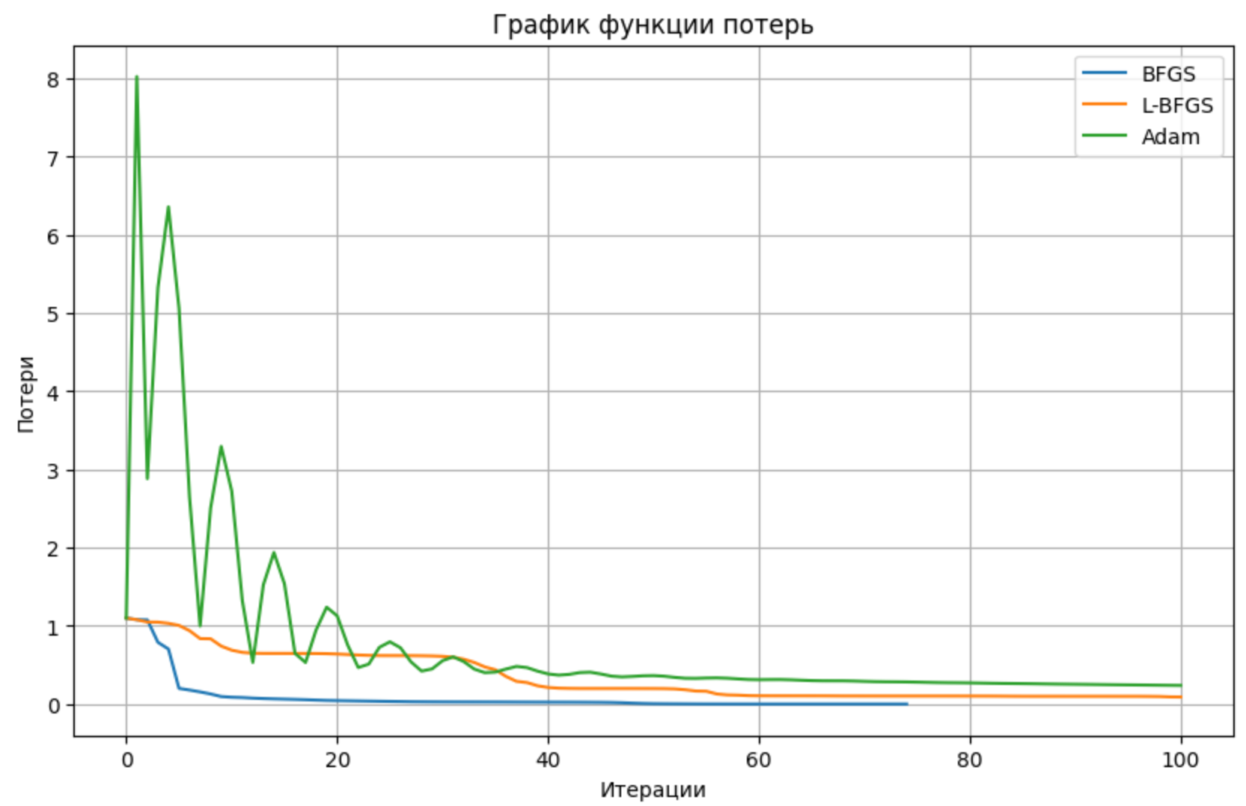
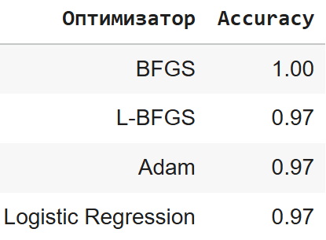
Лабораторная 2
Сравнение функций оптимизации
min_iter = 100 epsilon = 1e-6

Slide 10

Спасибо за внимание!

Slide 11
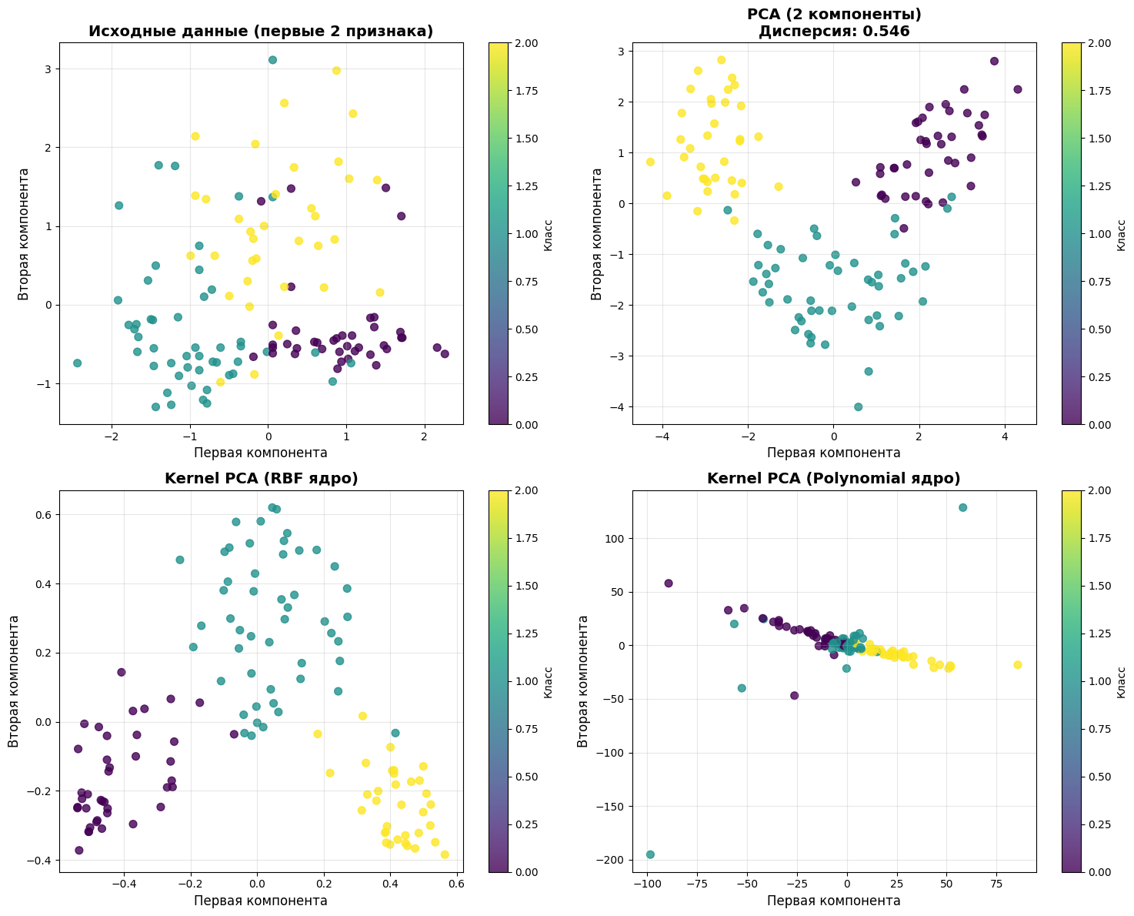
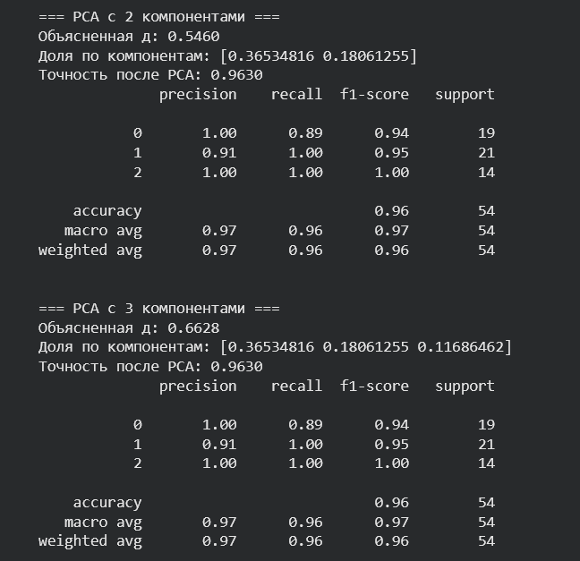
Приложение

Slide 12
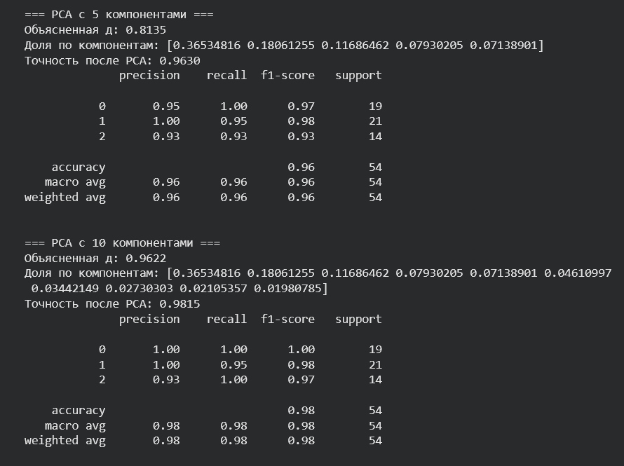
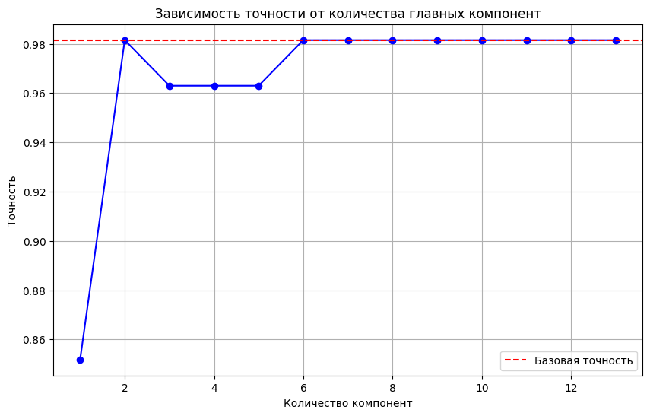
Приложение

Slide 13
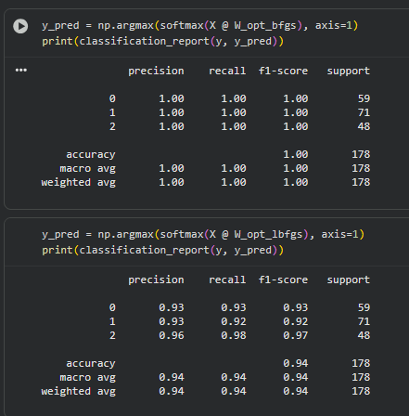
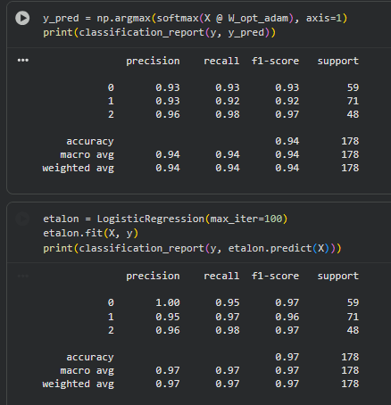
Обучение через оптимизаторы

